Slide 1
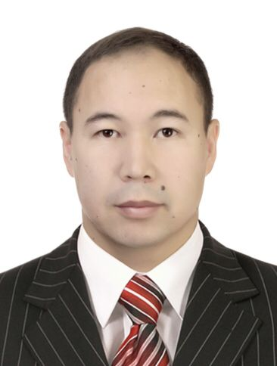
Абай атындағы Қазақ ұлттық педагогикалық университеті
Жаратылыстану және география институты
«Аймақтану» пәні
Дәріс 4. Аймақтық даму теориясы және оның бағыттары.
Кафедра: География және экология
Лектор: Аға оқытушы, PhD Усенов Нурбол Ергешович
Алматы, 2024

Slide 2
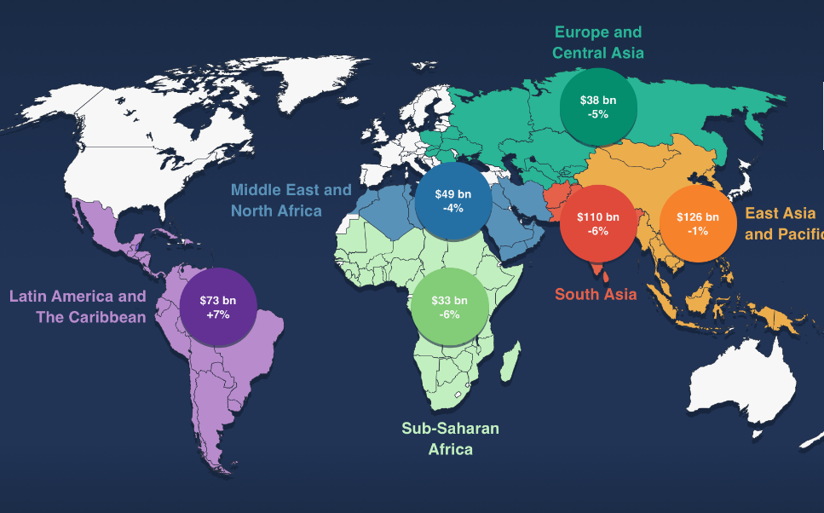
Негізгі ұғымдар мен түсініктер
Аймақтануды зерттеген ғалымдар;
Əлеуметтік теориялар.
Экономикалық жəне географиялық теориялар;
Геосаяси теория.

Slide 3
Геосаясат ХІХ-ХХ ғасырлар тоғысында дүниеге келді. Геосаясаттын негізін қалаушылардың қатарына
Фридрих Ратцель: Неміс ғалымының көзқарастар жүйесінде социологияның негізін салушы француз Огюст Конттың көптеген идеялары көрінеді: «Жер және өмір. Салыстырмалы география», «Этникалық зерттеулер» және «Саяси география» іргелі кітабында. Ратцел сонымен қатар Карл Риттер ғылыми айналымға енгізген «Лебенсраум» («өмір кеңістігі») терминін белсенді түрде қолданды және Риттердің мемлекеттің органикалық моделі туралы тұжырымдамасын жасады.
Халфорд Маккиндер: Ағылшын географы және саяси теоретик Халфорд Маккиндер геосаясаттың негізін салушы болып саналады. Өзінің «Тарихтың географиялық осі» атты еңбегінде ол 20 ғасырдағы жаһандық саясатты түсінудің іргетастары болған Heartland және Pivot аймақ ұғымдарын енгізді. Маккиндер Жүреклендті (Еуразияның орталық бөлігі) басқаратын адам әлемді басқарады деп дәлелдеді.
Рудольф Кьеллен: Кьелленнің көзқарастары оның «Швеция географиясына кіріспе» ( 1900 ) және «Мемлекет өмір сүру формасы ретінде» ( 1916 ) еңбектерінде берілген, онда геосаясат ұғымы алғаш рет айтылған. Кьелленнің көзқарасы бойынша геосаясат тұрғысынан мемлекеттің жағдайына әсер ететін негізгі үш фактор бар: экспансия, аумақтық тұтастық, қозғалыс еркіндігі.

Slide 4
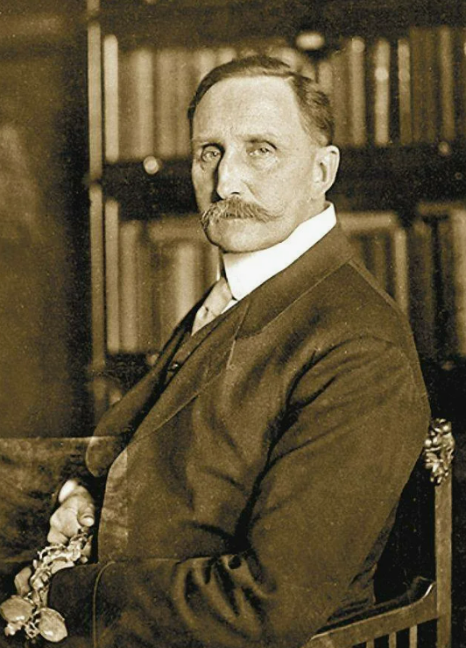
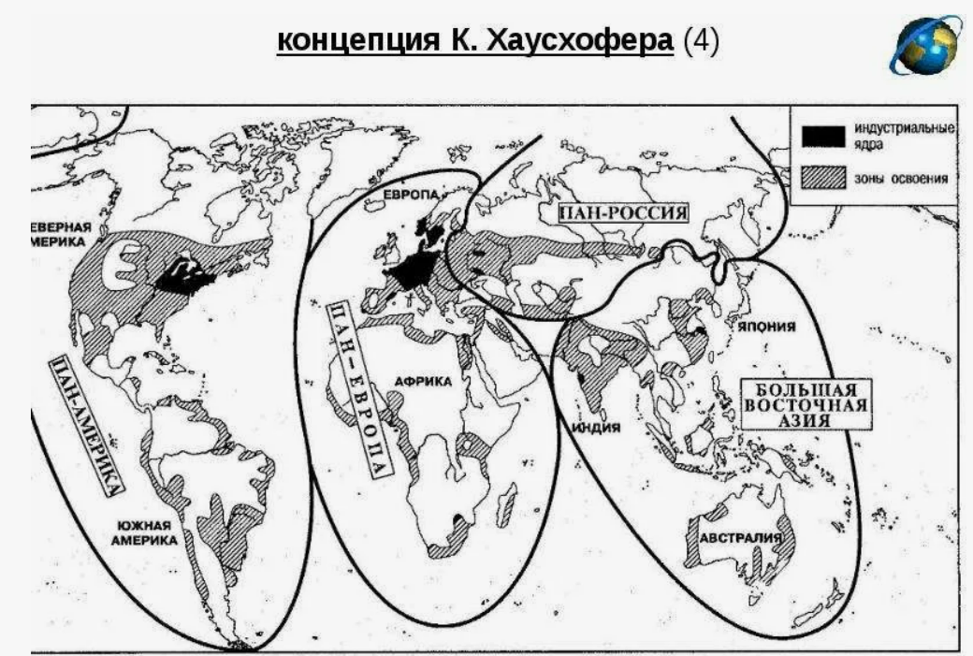
ХХ ғасырда Германияда, Англияда жəне АҚШ – та геосаяси ойдың əлемдік орталықтары қалыптасты. Геосаяси ой – пікірлердің дамуына жəне Германияның геосаяси тұжырымдамасын негіздеуде айтарлықтай үлес қосқан генерал К. Хаусхофер болды. Ағылшын – америка геосаяси мектебінде, Х. Маккиндермен қатар, А.Т. Мэхэн жəне Н. Спикмен белсенді еңбек етті. Орыс геосаясаткерлерінің арасынан Еуразия теориясын жақтаушыларды айтуға болады, солардың бірі - П.А. Савицкий, сонымен қатар көрнекті ғалым Л.Н. Гумилев. Геосаясат ілім ретінде географиялық факторлардың дүние жүзі тарихындағы мемлекеттің роліне ықпал ету заңдылықтарын, əртүрлі халықтар мен елдерде саяси тенденциялардың жəне ұлттық – мемлекеттік мүдделердің қалыптасу заңдылықтарын зерттейді. Геосаясат үшін тұрақтылық тəртібі бар сипаттың ғана бірінші қатарлық маңыздылығы бар: тек геосаяси тұрақты шамалар ғана жаһандағы жағдайды, қайсыбір елдердегі жағдайды, олардың əлеуетті мүмкіндіктерін бағалауда басты өлшем қызметін атқарады.
К. Хаусхофер

Slide 5
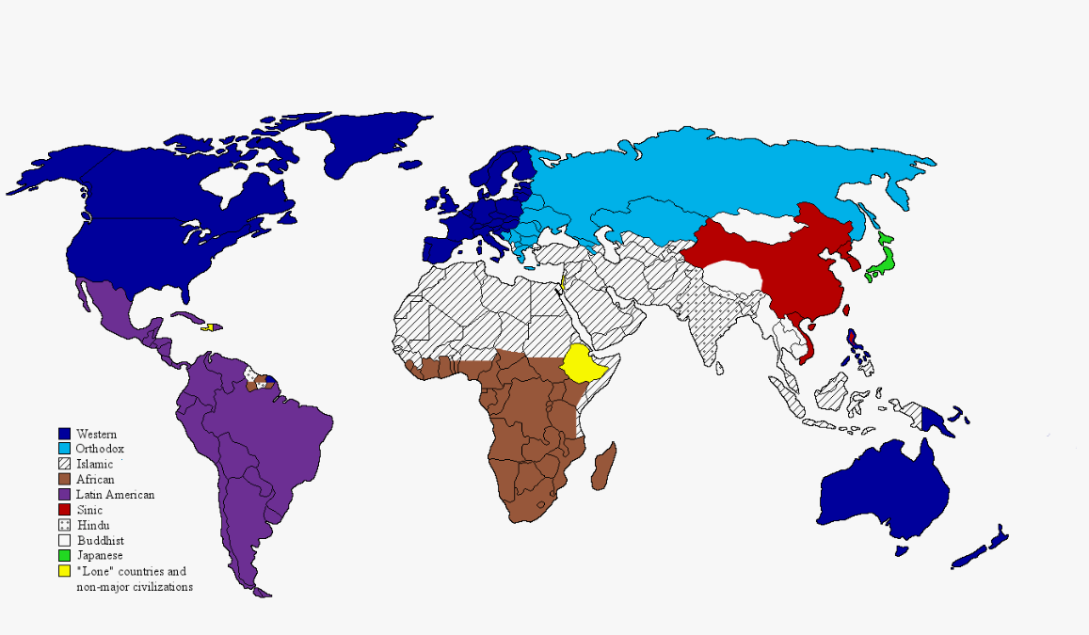
Геосаясаттың өзгермелі факторлары – бұл халық (демографиялық фактор), ресурстар (қаржы – экономикалық, материалдық жəне т.б.), саяси мəдениет, қоғамның əлеуметтік- таптық құрылымы жəне т.б. Мұндай өзгермелі өлшемдер ( əсіресе ел-жұрт халық) мемлекеттің даму үрдісіне айтарлықтай ықпал етеді, бірақ олар өздерінің ықпалы мен маңыздылығы жағынан тұрақты факторларға жол береді. Соңғы кезде тұрақты факторлар жүйесі туралы теориялық түсініктерге кейбір өзгерістер енгізілді. Мысалы, қазіргі геосаясатта ұзақ мерзімді тұрақтылық факторы ретінде өркениеттік фактордың роліне аса көп көңіл аударылуда. Америка ғалымы С.Хантингтонның пікірі бойынша, жүздеген жылдар бойы қалыптасқан өркениеттік өзгешеліктер, көз жетерлік болашақта жоғалмайды, өйткені олар саяси идеологиялар мен саяси өлшемдер арасындағы өзгешеліктерге қарағанда əлдеқайда іргелі.
С.Хантингтонның Өркениеттер қақтығысы картасы

Slide 6
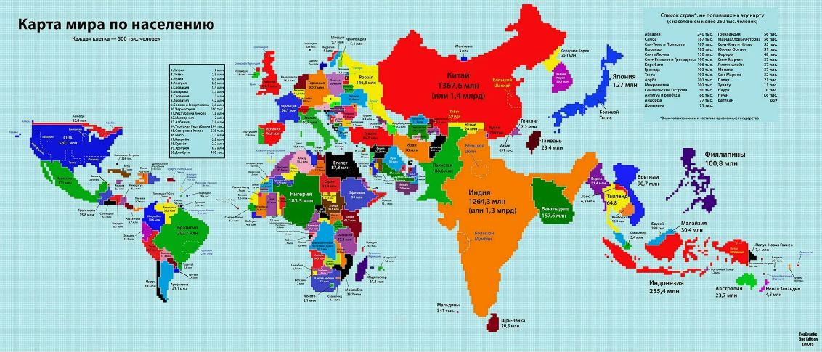
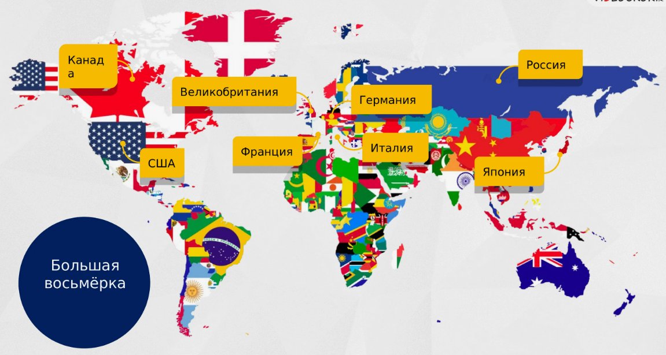
Геосаясаттың өзгермелі факторлары – бұл халық ( демографиялық фактор), ресурстар ( қаржы – экономикалық, материалдық жəне т.б.), саяси мəдениет, қоғамның əлеуметтік- таптық құрылымы жəне т.б. Мұндай өзгермелі өлшемдер ( əсіресе ел-жұрт- халық) мемлекеттің даму үрдісіне айтарлықтай ықпал етеді, бірақ олар өздерінің ықпалы мен маңыздылығы жағынан тұрақты факторларға жол береді. Соңғы кезде тұрақты факторлар жүйесі туралы теориялық түсініктерге кейбір өзгерістер енгізілді.

Slide 7
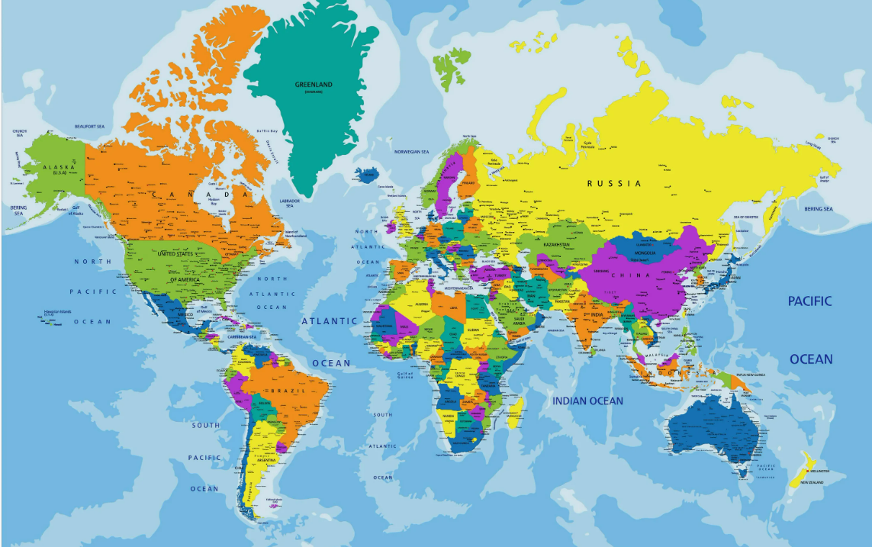
Қазіргі геосаясат құрлықтағы мемлекеттер үшін əдетте биліктің орталықтануы, авторитарлы болуы тəн десе, ал теңіздегі мемлекеттер үшін биліктің орталықсыздануы мен демократия болуы тəн деп есептейді. Сонымен бірге геосаяси тұрақты шамалар, саяси курс түрінде мүмкін болатын белгілі бір шеңберді орнатады.
Геосаяси ғылымдарының қорытындыларына сəйкес, геосаяси фактор мемлекеттің саяси жүйесінің қалыптасу ерекшелігіне принципиалды ықпал етеді.
Ш. Монтескье бірінші болып мемлекеттердің саяси құрылысын бағалаудың, «геосаяси» критериін қолданған. Ол «Заңдар рухы туралы» трактатында, республиканың шағын полистерге, монархияны орташа көлемдегі мемлекеттерге, ал деспотияны «аса үлкен мемлекеттерге» сөзсіз тəн болатындығын атап көрсетті.

Slide 8
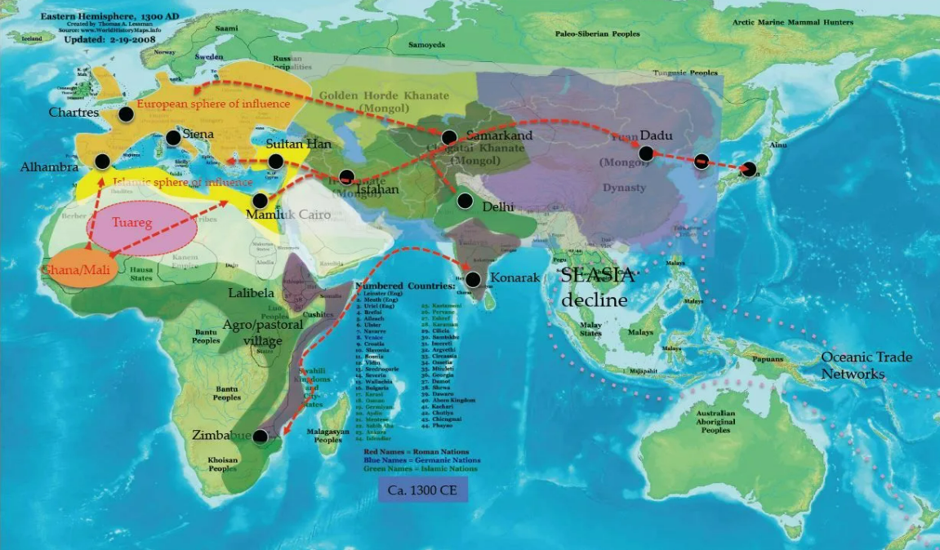
ХVI –XIX ғасырларда құрлықтағы Еуропа державалар блогіне қарсы тұра білген Британия империясы («теңіз иесі») жаңа заманда теңіздегі қуаттылықты бейнеледі. ХХ ғасырдың ІІ жартысында Ұлыбританияның геосаяси мұрагеріне айналған АҚШ, құрылықтағы қуатты держава ретінде көрінген КСРО мен «суық соғыс» жағдайында болды. «Ортаңғы аумақ» деп аталатын, құрлықтың өзегін құрайтын кеңістікті иелену Еуразия құрылығына басымдық кілті болып табылатындығы геосаяси ғылымдардың маңызды да мазмұнды қорытындылары екенін айтуымыз керек.

Slide 9
Геосаясат ғылымдарының классигі Х. Маккиндердің бұл идеясы жалпы геосаясаттың бірден – бір постулаты болып отыр. Геосаясат теорияларының ортақ қағидаттарын қарастыра отырып, геосаяси талдаудың методологиялық маңызына көңіл аудару қажет.
Біріншіден
Екіншіден
Үшіншіден
Геосаясат тұрғысынан саяси құбылыстарды зерттеу макроталдау мен ғылыми болжам үшін жаңа мүмкіндіктер береді.
Сонымен қатар геосаяси жəне мəдени- өркениетті амалдардың бірін – бірі толықтыруы ірі масштабтағы тарихи үрдістер туралы білімнің анықтығын арттырады.
Геосаясат саясаттың сыртқы жəне ішкі аспектілерін тұтас етіп байланыстыратындықтан геосаяси талдау, сыртқы саяси жəне ұлттық проблемаларды түйсінудегі белгілі бір біржақтылықты жоюға мүмкіндік береді.
Геосаясат аймақтардағы шиеленістер əлеуетін зерттеуге бағыт – бағдар береді, өйткені ол жер үстін игерудегі қарама – қарсы типтер мен амалдардың арасындағы қарама – қайшылықтарға көңілді баса аудартады.
.

Slide 10
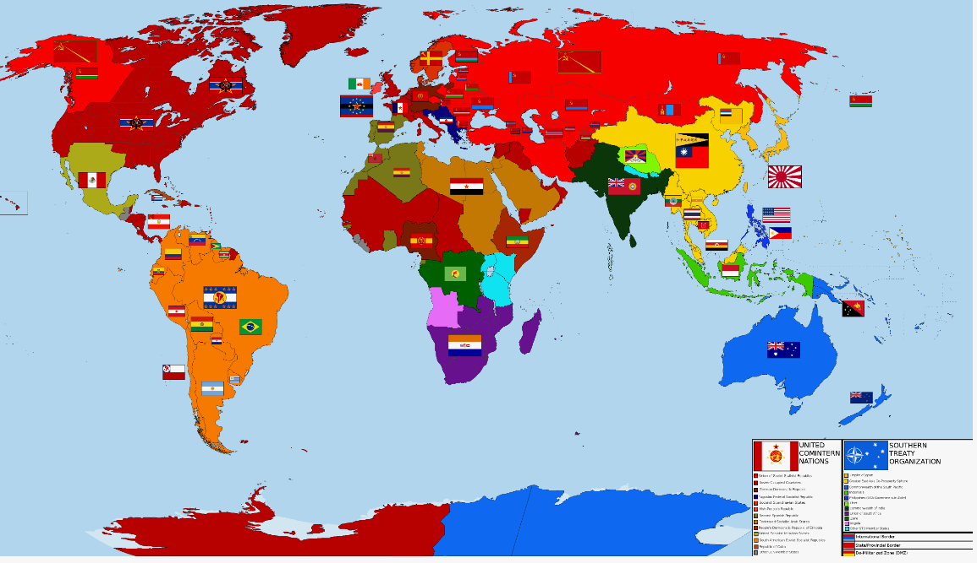
Зерттеушілер, ғалымдар, сонымен қатар, « көп полярлы əлем » деп аталатын дүниенің қалыптасу ынтымақтастығын жоққа шығармайды, бірақ мұндай пішін үйлесімдігі, геосаясаттың іргелі заңдары мен қағидаттарына жауап бермейді жəне геосаяси тұрғыда ол уақытша, өтпелі құбылыс ретінде қабылдануы мүмкін. Өзінің ықпалы жағынан бұрынғы КСРО- ға тең келетін мұндай геосаяси субъектіні солтүстік Еуразия аумағында жандандыру геосаяси жағдайдың ықтимал бір нұсқасы болып табылады. Бұл болашақта Ресейдің экономикалық жəне əскери əлеуетін қалпына келтіру мен арттыру, посткеңестік кеңістікте реинтеграциялық үрдістерін табысты жүзеге асыруды үйлестіру, оған куатты геосаяси теңгергіш, ролін қайтару мүмкіндігін білдіреді.

Slide 11
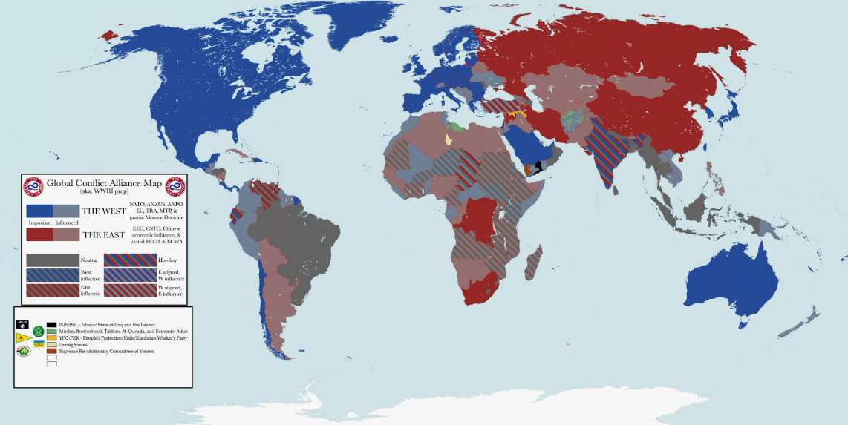
Қазіргі саясатта барынша пассионарлы жəне көп санды мұсылман дүниесін проваславия- славян халықтарымен соқтырыстыруға бағытталған қарқынды күш – жігер жұмасалуда екенін байқауға болады. Бұған Босния мен Косово (бұрынғы Югославия аумағы) төңірегіндегі қақтығыс жəне Ресейдің Солтүстік Кавказдағы оқиғасы жарқын мысал болып табылады. Болған өзгерістердің нəтижесінде Батыс тарапынан посткеңестік кеңістікте қалыптасқан елдерге қысым көрсетудің шұғыл артқанын атап көрсету қажет.
Геосаясат тұрғысынан бұл қысым «ортаңғы аумаққа» бақылау жасау проблемасымен, яғни Еуразияның болашағымен байланысқан.

